Slide 1
Аналіз основних показників діяльності з тестування на ВІЛ
Людмила Легкоступ
Національний координатор з тестування на ВІЛ-інфекцію
ДУ«Центр громадського здоров'я МОЗ України»
20 вересня 2021 року

Slide 2
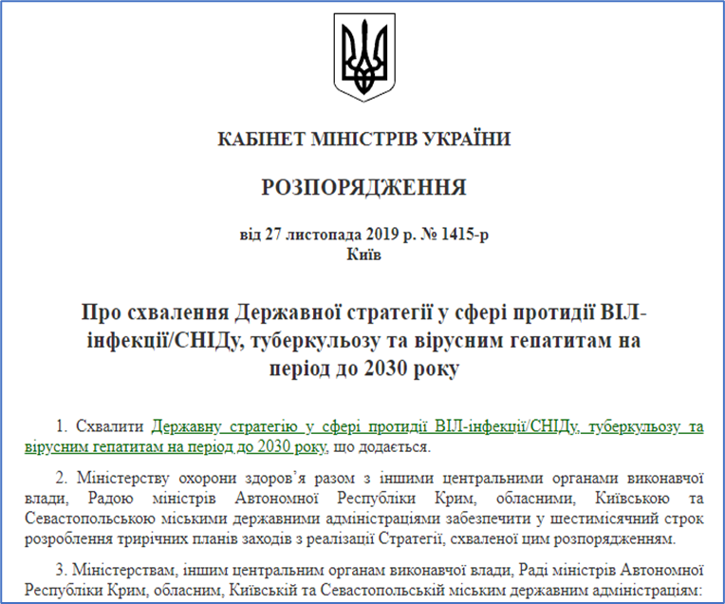
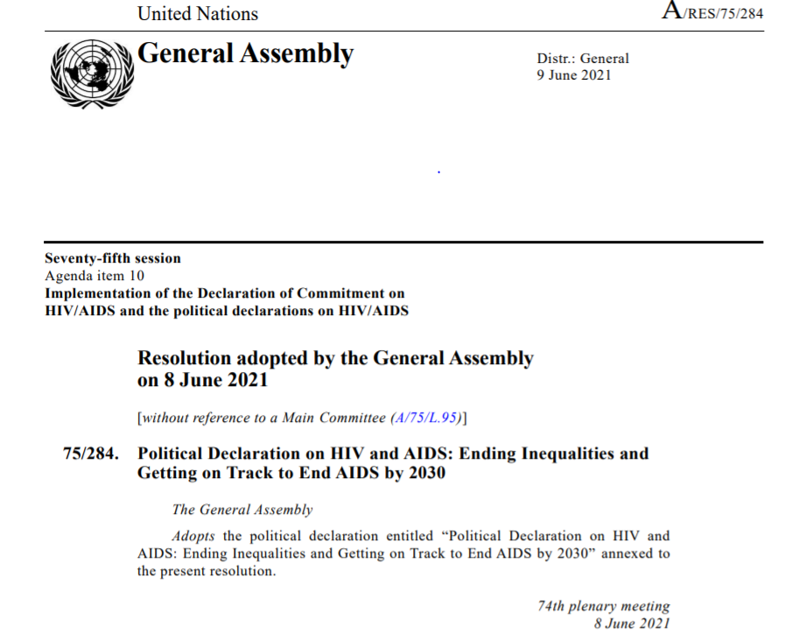
Стратегічні документи з питань тестування на ВІЛ
https://www.unaids.org/sites/default/files/media_asset/2021_political-declaration-on-hiv-and-aids_en.pdf
https://zakon.rada.gov.ua/laws/show/1415-2019-%D1%80#Text

Slide 3
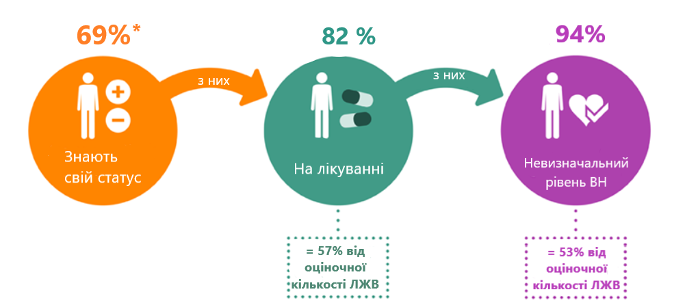
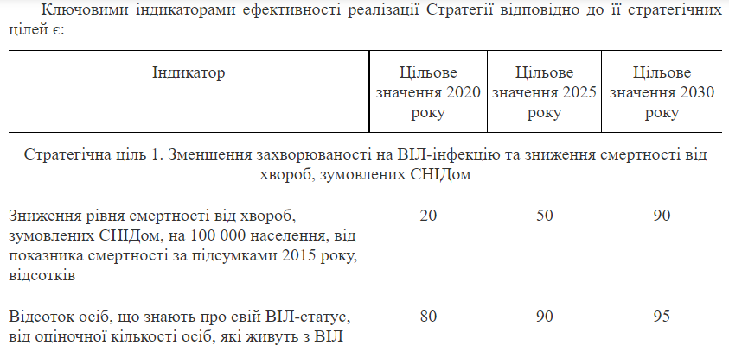
Прогрес у досягнені цілей, станом на 01.01.2021 року
*оціночна кількість ЛЖВ з урахуванням непідконтрольних територій

Slide 4
% особі, які знають про свій ВІЛ статус, від оціночної кількості у розрізі по регіонам, станом на 01.07.2021

Slide 5
Тестування за ініціативи медичного працівника

Slide 6
Динаміка тестувань на ВІЛ в Україні в 2020 році порівняно з 2019

Slide 7
Доля ШТ при скринінговому тестуванні за клін. показами в ЗОЗ (6 міс.2021 року)
Луцьк
Рівне
Чернігів
Житомир
Суми
Львів
Київ
Полтава
Харків
Тернопіль
Хмельницький
Черкаси
Луганськ
Ужгород
Ів-Франківськ
Вінниця
Чернівці
Кіровоград
Дніпро
Донецьк
Одеса
Миколаїв
Запоріжжя
Херсон
Сімферополь
Регіон | Кількість осіб, обстежених на ВІЛ-інфекцію
 | усього | у т.ч. обстежені швидкими тестами
Хмельницький | 2925 | 0
Чернівці | 2124 | 15
Івано-Франківськ | 1299 | 153
Харків | 6157 | 719

Slide 8
Відсоток тестувань за клінічними показами (код 113) в загальній структурі шляхів передачі за 6 місяців 2021 року (таб.1000)

Slide 9
Динаміка тестування за ініціативою медичного працівника по роках

Slide 10
Ефективність тестування за клінічними показами за 6 місяців 2021 року (таб. 1000)*
* без урахування осіб, які обстежені у ЗОЗ, що надають допомогу хворим на туберкульоз
Notes:
Абсолютні цифри

Slide 11
% ефективність тестування за клінічними показами,
дані Health Link та таб.1000 за 6 місяців 2021 року

Slide 12
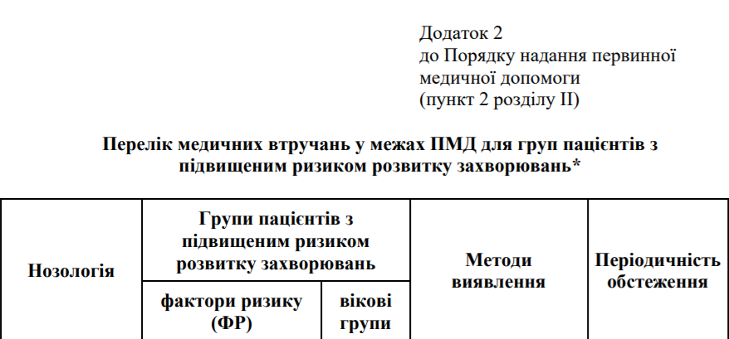
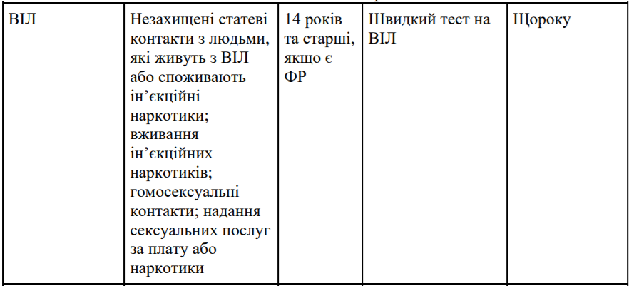
Тестування на ВІЛ-інфекцію в ПМГ 2020
ПЕРВИННА МЕДИЧНА ДОПОМОГА.
Вимоги до первинної медичної допомоги розроблені на основі наказу МОЗ України № 504 від 19.03.2018 р. «Про затвердження Порядку надання первинної медичної допомоги»
ДІАГНОСТИКА, ЛІКУВАННЯ ТА СУПРОВІД ОСІБ ІЗ ВІРУСОМ ІМУНОДЕФІЦИТУ ЛЮДИНИ
* Цей перелік не застосовується для діагностики захворювань за наявності
відповідних симптомів, моніторингу перебігу виявлених захворювань,
контролю лікування захворювань. За наявності симптомів захворювань обсяг
обстеження визначається галузевим стандартом у сфері охорони здоров’я.

Slide 13
Тестування на ВІЛ-інфекцію в ПМГ 2021
ПЕРВИННА МЕДИЧНА ДОПОМОГА
СТАЦІОНАРНА ДОПОМОГА ДОРОСЛИМ ТА ДІТЯМ БЕЗ ПРОВЕДЕННЯ ХІРУРГІЧНИХ ОПЕРАЦІЙ
ХІРУРГІЧНІ ОПЕРАЦІЇ ДОРОСЛИМ ТА ДІТЯМ У СТАЦІОНАРНИХ УМОВАХ
МЕДИЧНА ДОПОМОГА ПРИ ПОЛОГАХ
ВЕДЕННЯ ВАГІТНОСТІ В АМБУЛАТОРНИХ УМОВАХ
ДІАГНОСТИКА, ЛІКУВАННЯ ТА СУПРОВІД ОСІБ ІЗ ВІРУСОМ ІМУНОДЕФІЦИТУ ЛЮДИНИ (ТА ПІДОЗРОЮ НА ВІЛ-ІНФЕКЦІЮ)
МЕДИЧНА ДОПОМОГА НОВОНАРОДЖЕНИМ У СКЛАДНИХ НЕОНАТАЛЬНИХ ВИПАДКАХ
ЛІКУВАННЯ ПАЦІЄНТІВ МЕТОДОМ ГЕМОДІАЛІЗУ В АМБУЛАТОРНИХ УМОВАХ
СУПРОВІД ТА ЛІКУВАННЯ ДОРОСЛИХ ТА ДІТЕЙ, ХВОРИХ НА ТУБЕРКУЛЬОЗ, НА ПЕРВИННОМУ РІВНІ МЕДИЧНОЇ ДОПОМОГИ
ДІАГНОСТИКА ТА ЛІКУВАННЯ ДОРОСЛИХ І ДІТЕЙ ІЗ ТУБЕРКУЛЬОЗОМ У АМБУЛАТОРНИХ ТА СТАЦІОНАРНИХ УМОВАХ
ЛІКУВАННЯ ОСІБ ІЗ ПСИХІЧНИМИ ТА ПОВЕДІНКОВИМИ РОЗЛАДАМИ ВНАСЛІДОК ВЖИВАННЯ ОПІОЇДІВ ІЗ ВИКОРИСТАННЯМ ПРЕПАРАТІВ ЗАМІСНОЇ ПІДТРИМУВАЛЬНОЇ ТЕРАПІЇ
МЕДИЧНА ДОПОМОГА ДОРОСЛИМ ТА ДІТЯМ В АМБУЛАТОРНИХ УМОВАХ (ПРОФІЛАКТИКА, СПОСТЕРЕЖЕННЯ, ДІАГНОСТИКА, ЛІКУВАННЯ ТА МЕДИЧНА РЕАБІЛІТАЦІЯ)
ЛІКУВАННЯ ТА СУПРОВІД ПАЦІЄНТІВ З ГЕМАТОЛОГІЧНИМИ ТА ОНКОГЕМАТОЛОГІЧНИМИ ЗАХВОРЮВАННЯМИ У ДОРОСЛИХ ТА ДІТЕЙ В АМБУЛАТОРНИХ ТА СТАЦІОНАРНИХ УМОВАХ

Slide 14
За результатами візитів технічної допомоги
Ускладнені маршрути пацієнта
Не завжди алгоритм тестування відповідає нормативній базі
Не в усіх випадках тестують, тих хто має клінічні покази до тестування
Непоодинокі випадки використання ІФА для скринінгу
Недостатня забезпеченість ШТ
Не якісне ведення звітних форм

Slide 15
Посилення потенціалу з тестування на ВІЛ-інфекцію за ініціативою медичного працівника
Перегляд маршрутів пацієнта з можливістю встановлення діагнозу ВІЛ-інфекції як найшвидше (протягом 1-3 днів)
Проведення рутинного аналізу ефективності тестування за ініціативи медичного працівника. Використання інструменту оцінки.
Менторінгова підтримка спеціалістами ВІЛ-профільних закладів лікарів первинного та вторинного рівня
Координація та контроль за наданням послуг з тестування в рамках пакетів ПМГ
Навчання (нормативно-правові акти, методики та підходи до тестування)
Координація дій між членами команди МДК, керівниками закладів, ЦГЗ у випадку виникнення проблемних питань (зниження або відсутність тестування в ЗОЗ, нестача тестів і т.ін.)

Slide 16
Індексне тестування

Slide 17
Стан впровадження індексного тестування в Україні
01.01.2019-01.07.2021
14,9%
12,7%
14,5%
14,1%
15,9%
10,4%
0,9%

Slide 18
Каскад з індексного тестування за 6 місяців 2021 року*
13,78%
* За даними МІС ВІЛ

Slide 19
Кількість протестованих партнерів за результатом тестування за 6 місяців 2021 року*
* За даними МІС ВІЛ

Slide 20
Посилення потенціалу з індексного тестування
Посилення індексного тестування в не ПЕПФАР регіонах. Координатори з індексного тестування.
Затвердження та впровадження стандартної операційної процедури з індексного тестування на ВІЛ на рівні кожного ЗОЗ.
Координація проектів, що працюють за напрямом індексного тестування щодо розширення мережі закладів, що тестують (Health Link, «Заради життя» (Serving Life)
Проходження навчання персоналом залученим до індексного тестування https://courses.phc.org.ua/courses/course-v1:PHC+21+2021/about
Проведення індексного тестування не менше ніж кількість нових пацієнтів на диспансерному обліку
Критерії до тестування: нововиявлені особи з ВІЛ-інфекцією; ЛЖВ, що знають про ВІЛ-позитивний статус, але не приймають АРТ; ЛЖВ, що розпочали прийом АРТ, але мають визначальний рівень вірусного навантаження
Переадресація індексних партнерів з ВІЛ-негативним статусом до програми ДКП

Slide 21
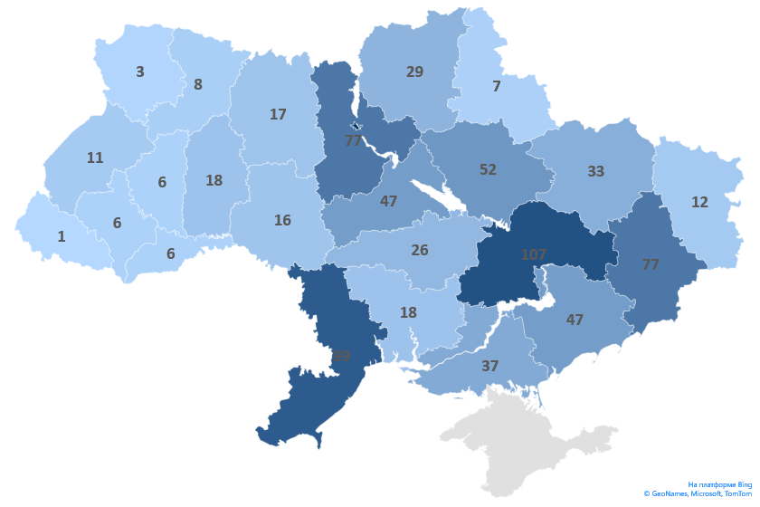
Тестування неурядовими організаціями
Область | Тестування
м. Київ | 132
Дніпропетровська область | 107
Одеська область | 99
Київська область | 77
Донецька область | 77
Полтавська область | 52
Запорізька область | 47
Черкаська область | 47
Херсонська область | 37
Харківська область | 33
Чернігівська область | 29
Кіровоградська область | 26
Хмельницька область | 18
Миколаївська область | 18
Житомирська область | 17
Вінницька область | 16
Луганська область | 12
Львівська область | 11
Рівненська область | 8
Сумська область | 7
Ів.-Франківська область | 6
Чернівецька область | 6
Тернопільська область | 6
Волинська область | 3
Закарпатська | 1
Одиниця виміру – окремий ЗОЗ регіону, в якому надаються послуги окремою НУО (кінцевим виконавцем)

Slide 22
Послуги з профілактики та супроводу ВІЛ за
бюджетні кошти в рамках реалізації Плану 20-50-80
Цільова група | Планове охоплення осіб, 2020 рік | Планове охоплення осіб, 2021 рік | Планове охоплення осіб - проект на 2021-2023 роки
ЛВНІ | 189231 | 184578 | 217216
СП | 32926 | 47110 | 53052
ЧСЧ | 41500 | 46755 | 121818
ЛЖВ та їх партнери | 33762 | 32180 | 49938

Slide 23
Використання картування на прикладі Миколаївської області

Slide 24
Наявність та кількість проектів НУО в ЗОЗ Миколаївської області
ЗОЗ, які співпрацюють з НУО | Наявність та кількість проектів НУО
 | Профілактика | PrEP | Тестування | Взяття на Д-облік | Взяття на АРТ | Робота з прихильністю | Повернення під медичний нагляд
Баштанський район | 4 | 0 | 5 | 1 | 1 | 4 | 4
КНП "Багатопрофільна лікарня Баштанського району" | 0 | 0 | 1 | 1 | 1 | 1 | 1
КНП "БАШТАНСЬКА БАГАТОПРОФІЛЬНА ЛІКАРНЯ " БАШТАНСЬКОЇ МІСЬКОЇ РАДИ МИКОЛАЇВСЬКОЇ ОБЛАСТІ |  |  |  |  |  | 1 | 1
КНП "Новобузька багатопрофільна лікарня" Новобузької міської ради Миколаївської області |  |  |  |  |  | 1 | 1
КНП "СНІГУРІВСЬКА МІСЬКА ЛІКАРНЯ" СНІГУРІВСЬКОЇ МІСЬКОЇ РАДИ |  |  |  |  |  | 1 | 1
Послуги не прив'язані до конкретного ЗОЗ | 4 |  | 4
Вознесенський район | 2 |  | 2 |  |  | 2 | 2
КНП «Южноукраїнська міська багатопрофільна лікарня» Южноукраїнської міської ради |  |  |  |  |  | 1 | 1
КП «КНП Вознесенська багатопрофільна лікарня» ВМР |  |  |  |  |  | 1 | 1
Послуги не прив'язані до конкретного ЗОЗ | 2 |  | 2
Миколаївський район | 7 | 0 | 9 | 10 | 9 | 5 | 10
КНП "Миколаївський областний центр паліативної допомоги та інтегрованих послуг" | 2 | 0 | 2 | 4 | 4 | 1 | 4
КНП "Очаківська Центральна районна лікарня | 1 | 0 | 1 | 1 | 0 | 0 | 0
КНП «Центр соціально значущих хвороб» | 0 | 0 | 0 | 1 | 1 | 0 | 1
КНП ММР "Міська лікарня №5 | 1 | 0 | 1 | 1 | 1 | 2 | 2
КНП ММР "Центр первинної медично-санітарної допомоги №6" | 0 | 0 | 0 | 1 | 1 | 0 | 1
КНП ММР "Центр соціально значущих хвороб" | 0 | 0 | 2 | 2 | 2 | 2 | 2
Послуги не прив'язані до конкретного ЗОЗ | 3 |  | 3
Первомайський район | 2 | 0 | 2 | 1 | 0 | 1 | 1
КНП "ПЕРВОМАЙСЬКА ЦЕНТРАЛЬНА РАЙОННА ЛІКАРНЯ" ПЕРВОМАЙСЬКОЇ МІСЬКОЇ РАДИ | 1 | 0 | 1 | 1 | 0 | 1 | 1
Послуги не прив'язані до конкретного ЗОЗ | 1 |  | 1
Total | 15 | 0 | 18 | 12 | 10 | 12 | 17
Notes:
Простежується відсутність проектів на рівні багатьох закладів (при значній концентрації у Миколаївському районі)

Slide 25
на 01.07.2021
Профілактика*
Тестування*
*Точки надання послуг НУО на території області

Slide 26
Посилення потенціалу з тестування. Співпраця з НУО
Регулярне оновлення актуальних даних спільно з провайдерами послуг
Проведення обговорення результатів картування на регіональному рівні із залученням провайдерів послуг, НУО, ЗОЗ, МДК задля:
поглибленого аналізу поточної ситуації в регіонах
взаємодії між НУО та ЗОЗ щодо покриття проектною діяльністю на рівні кожного району в регіоні
аналізу перетину активностей
зв’язку з каскадом надання медичної допомоги
прийняття управлінських рішень на національному та регіональному рівнях

Slide 27
Дякую за увагу !

